Slide 1
Migráció az európai unióba: aktuális trendek, kihívások
Janik Szabolcs
Igazgatóhelyettes, Migrációkutató Intézet
janik@migraciokutato.hu
2019.05.16.

Slide 2
Tartalom
A migráció kiváltó okai
Az európai migrációs válság számokban
Aktuális trendek, kihívások

Slide 3
A migráció kiváltó okai

Slide 4
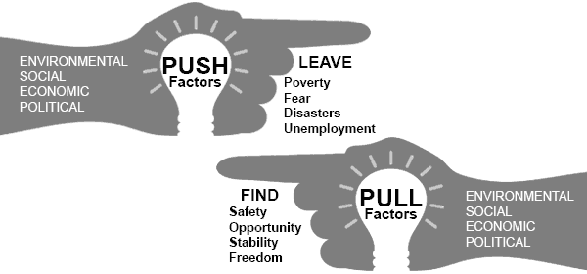
A migráció kiváltó okai I.
Push” és „pull” faktorok:
A migráció mögött jól azonosítható hajtóerők állnak
„Push” faktorok:
Háború, fegyveres konfliktus
Politikai, etnikai, vallási stb. üldöztetés
Rossz jövedelmi helyzet, szegénység, gazdasági kilátástalanság
Környezeti degradáció (→klímaváltozás)
Demográfiai robbanás
„Pull” faktorok:
Fizikai biztonság
Prosperitás, munkalehetőség, magasabb életszínvonal
Diaszpóra/családegyesítés

Slide 5
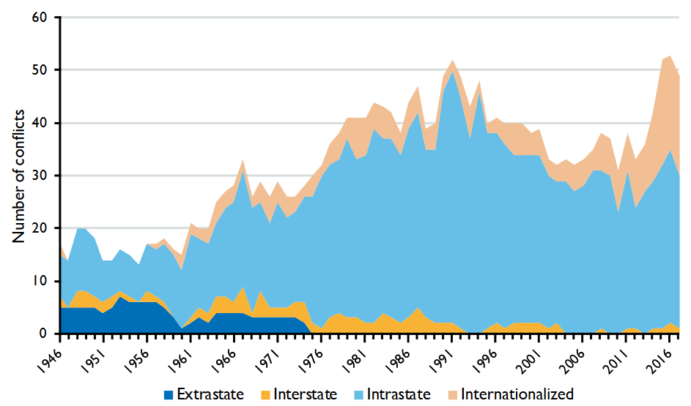
A migráció kiváltó okai II.
Forrás: Trends in Armed Conflict, 1946-2017

Slide 6
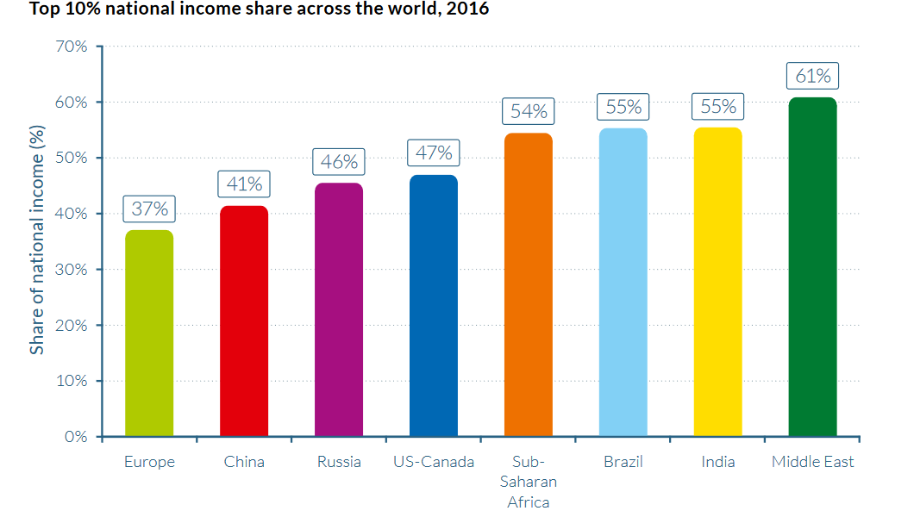
A migráció kiváltó okai III.
Forrás: World Inequality Report

Slide 7
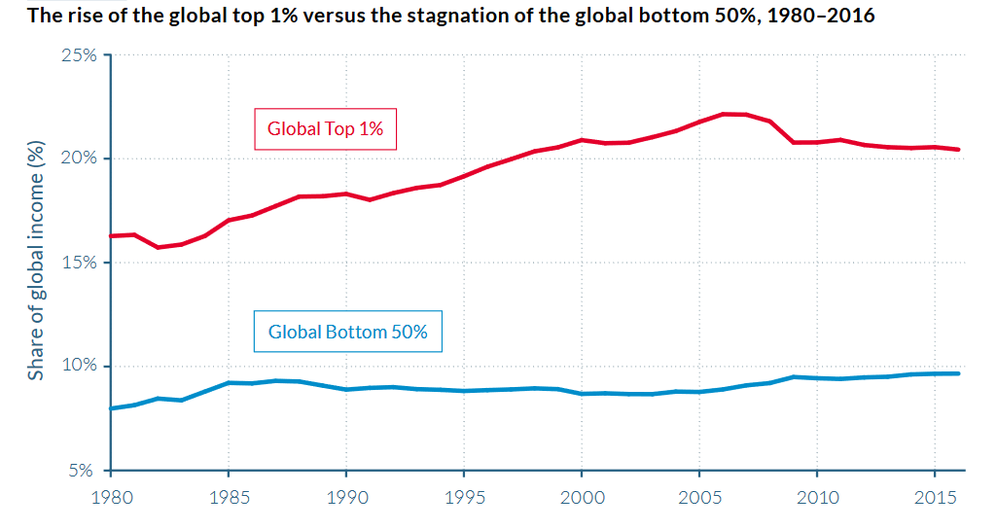
A migráció kiváltó okai IV.
Forrás: World Inequality Report

Slide 8
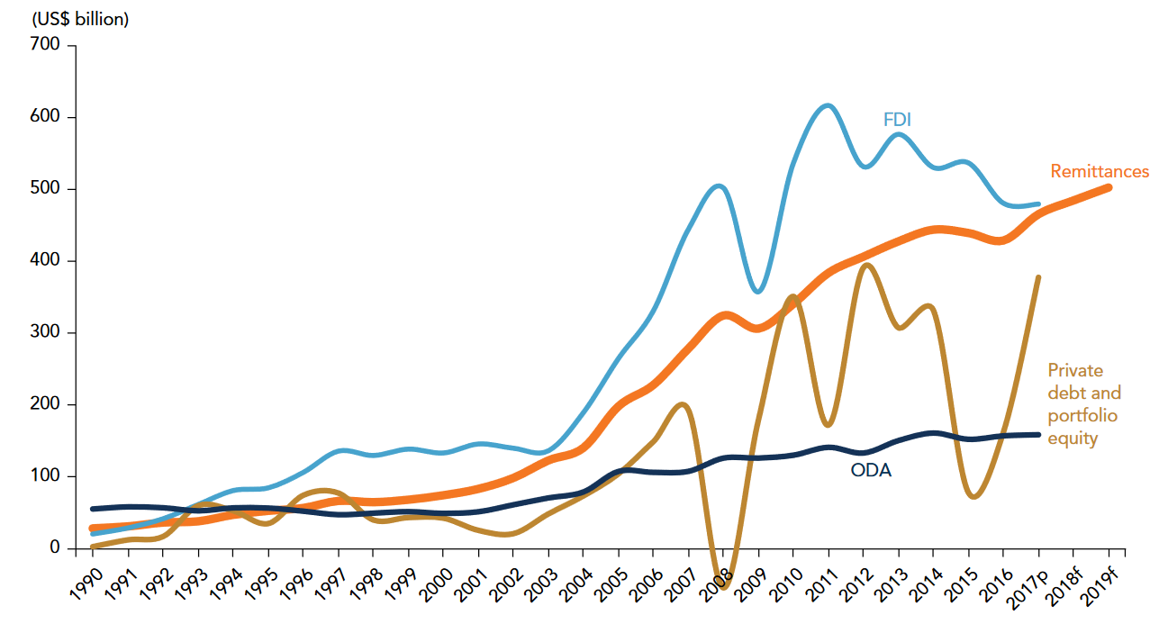
A migráció kiváltó okai V.
Forrás: World Bank

Slide 9
Az európai migrációs válság számokban

Slide 10
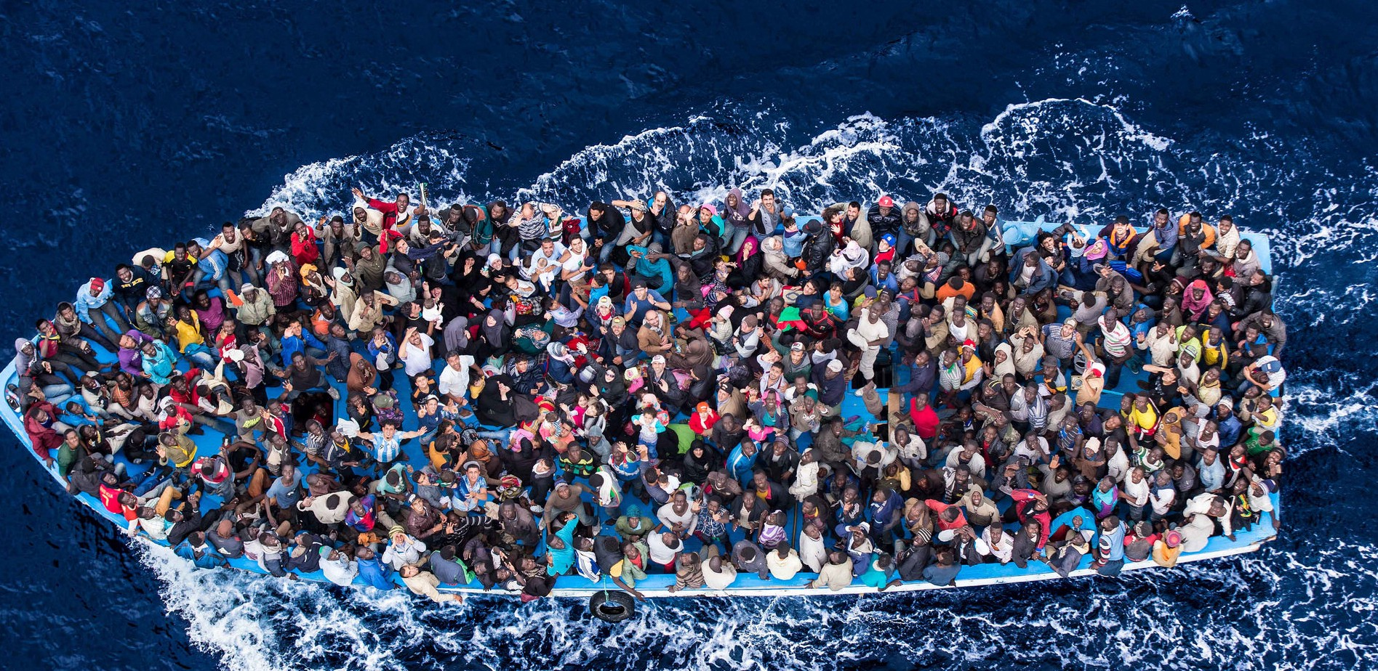
Az európai migrációs válság számokban I.
Akut válság: 2015-2016
Magas érkezésszám
Rövid idő alatt
Illegális úton
Következmények:
Összeomló dublini rendszer
Külső határvédelem csődje
Nyilvánvaló biztonsági kockázatok
Messzemenő társadalmi, gazdasági és politikai következmények, feszültségek
Összességében: elhúzódó válság

Slide 11
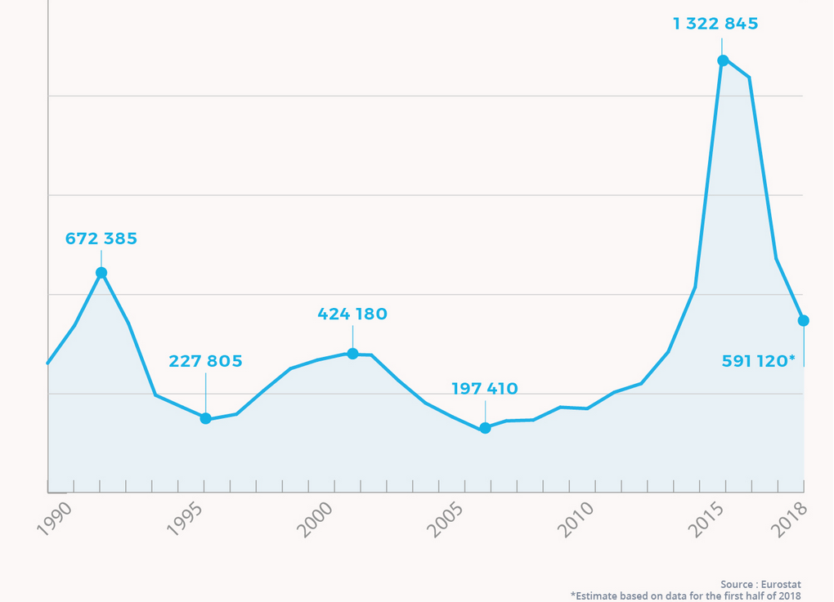
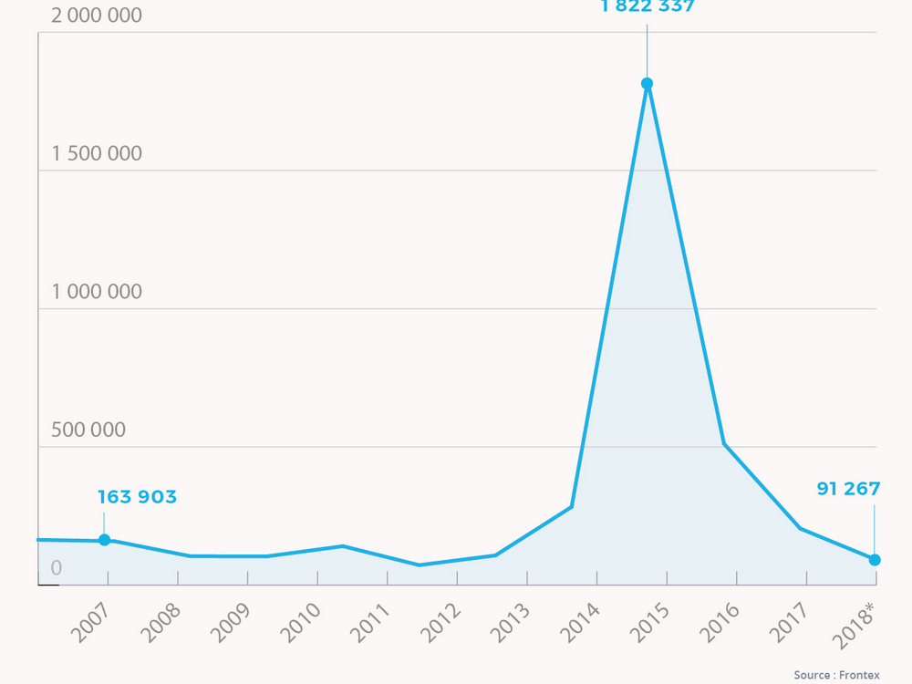
Az európai migrációs válság számokban II.

Slide 12
Az európai migrációs válság számokban III.
Forrás: Frontex

Slide 13
Az európai migrációs válság számokban IV.
Forrás: Eurostat

Slide 14
Aktuális trendek, kihívások

Slide 15
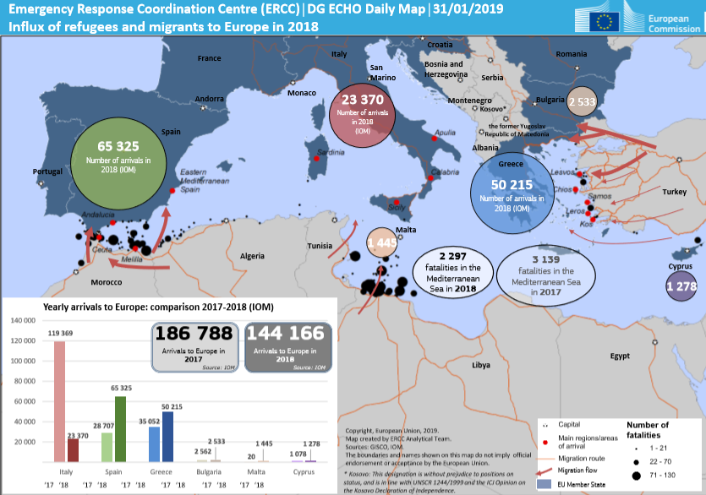
Aktuális trendek, kihívások I.
Forrás: Európai Bizottság

Slide 16
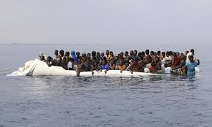
Aktuális trendek, kihívások II.
2018-2019: mérséklődő érkezésszám → olasz kormány fellépése
Felértékelődő útvonalak: nyugat- és kelet-mediterrán
Balkán:
Nincsen pontos számadat, de ~100 000 reális lehet
Változó útvonal (Albánia→Montenegró→Bosznia-Hercegovina)
Fokozódó aktivitás 2018-tól
Fő kibocsátó régiók: Maghreb-országok, szubszaharai régió
EU: parkolópályára tett dublini reform, konszenzus hiánya
EP-választás: bénultság feloldása?

Slide 17
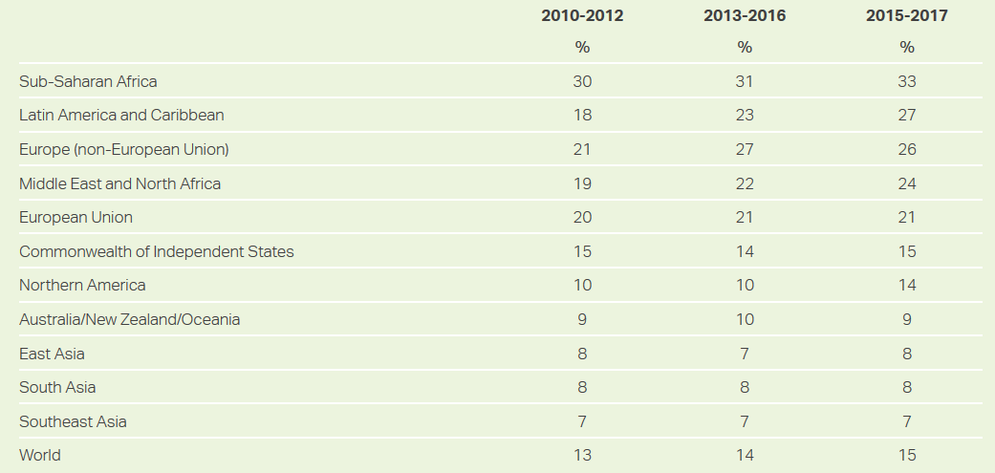
Aktuális trendek, kihívások III.
Gallup felmérés (2018):
2015–2017
152 ország, 453 122 felnőtt
Eredmény: 750 millió (15%)
Forrás: Gallup

Slide 18
Köszönöm a figyelmet!
Janik Szabolcs
janik@migraciokutato.hu
2019.05.16.

